Slide 1
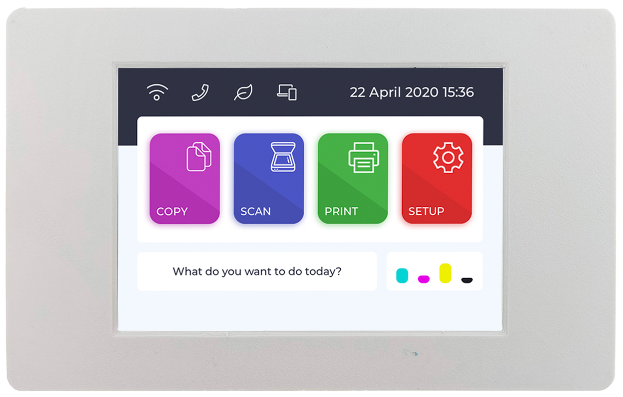
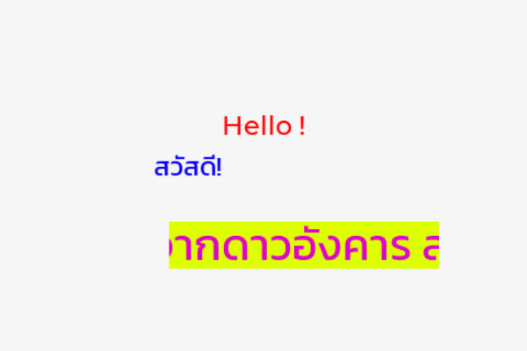

การใส่ข้อความ (Label)
การสร้าง Label, เขียนโค้ดเปลี่ยนข้อความ-เปลี่ยนสี

Slide 2
Long modes
Long Modes คือ การกำหนดให้ Label แสดงผลอย่างไรหากข้อความยาวเกินพื้นที่แสดงผล (ล้นจอ) เลือกได้ดังนี้
Wrap – ขยายความกว้างของ Label ออกไปเรื่อย ๆ โดยไม่สนล้นจอ (กำหนดความกว้างและความสูงเป็น Content)
Dot – ให้แสดง ... แทนข้อความที่แสดงไม่พอ
Scroll – เลื่อนข้อความที่แสดงผลไม่พอไปมา
Scroll Circular – เลื่อนข้อความที่แสดงผลไม่พอแบบป้ายไฟวิ่ง
Clip - ซ่อนส่วนที่แสดงผลไม่พอ

Slide 3
โค้ดเปลี่ยนข้อความ
มีคำสั่งให้เลือกใช้ดังนี้
lv_label_set_text(label, "New text");
lv_label_set_text_fmt(label, "Value: %d", 15); // ใช้เหมือน printf
Specifier | ใช้แสดงผล | ตัวอย่าง
%d | ตัวเลขจำนวนเต็ม | 478
%f | ตัวเลขทศนิยม | 25.47
%s | ข้อความ C string | Hello!
%c | ตัวอักษร (char) | A
%x | ตัวเลขฐาน 10 | 7ea
%X | ตัวเลขฐาน 10 พิมพ์ใหญ่ | 7EA

Slide 4
โค้ดเปลี่ยนสีข้อความ
เปลี่ยนสีของ ui_led_switch_label เป็น #FF9600
lv_obj_set_style_text_color(ui_led_switch_label, lv_color_hex(0xFF9600), LV_PART_MAIN | LV_STATE_DEFAULT );

Slide 5





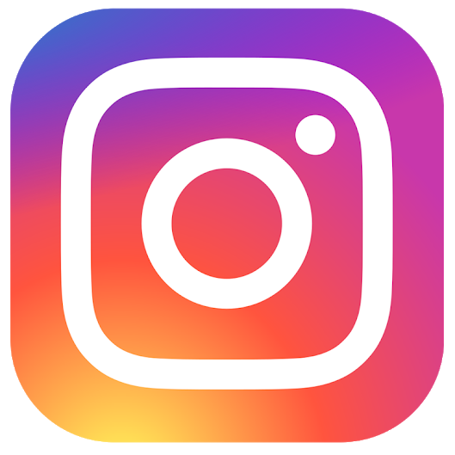
ติดต่อสอบถามเพิ่มเติม
www.ArtronShop.co.th
contact@atronshop.co.th
@artronshop
ArtronShop

